Slide 1
기초 공학 설계 (CSE2003) Introduction to Engineering Design
실습 18

Slide 2
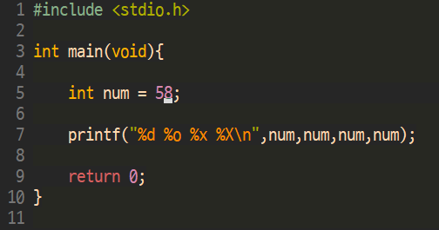


실습 18 – 진법
사용자로부터 3자리 양의 정수를 입력 받아 8진수와 16진수로 변환 후 출력하는 프로그램을 작성하라.
세자리 정수는 8진수로는 4자리, 16진수로는 3자리 이내에서 표현이 가능하다.
printf함수에서 “%o”, “%x”를 이용하여 8진수, 16진수 수를 출력한 뒤 사용자 정의 함수를 통해 계산한 8진수 16진수를 출력하라. (이에 대한 예시는 아래의 그림과 같다.)
출력 결과

Slide 3
실습 18 – 진법 (제한사항)
Main function에서는 변수 선언, 함수 호출, 입력과 출력 만을 담당한다.
전역 변수는 사용할 수 없다.
지역 변수의 사용은 자유롭다.
함수 정의
Void dec2oct(int*,int*,int*,int*,int)
10진수 수를 4자리의 8진수 로 변환하는 함수.
Void dec2hex(char*,char*,char*,int)
10진수 수를 3자리의 16진수로 변환하는 함수.(영문자 대문자)
Char digit2hex(int)
10진수를 한자리의 16진수로 변환하는 함수.(영문자 대문자)
* Hint : 함수 내에서 다른 함수를 호출하는 것이 가능하다

Slide 4
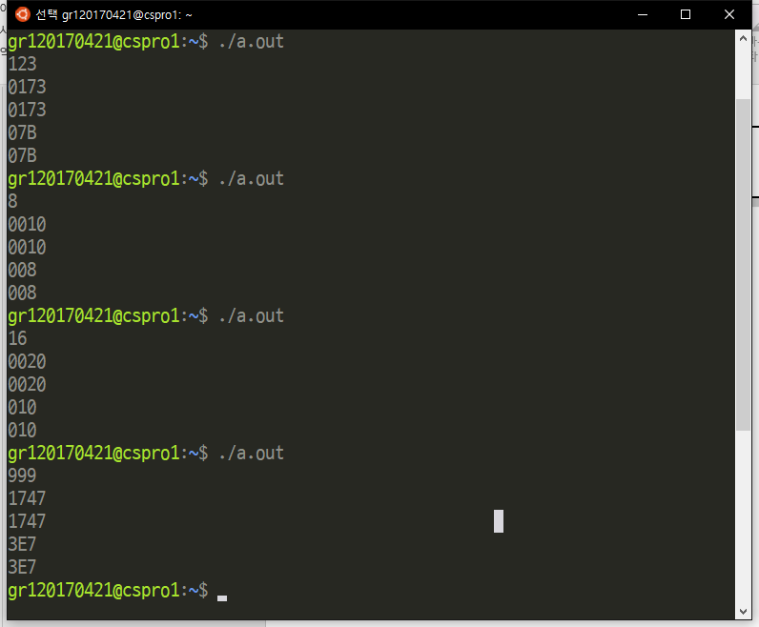
실습 18 – 진법(실행 예시)
실행 예시:
입력
%o를 이용한 8진수 출력
%d와 사용자 정의 함수를 이용하여 계산한 8진수 출력
%X를 이용한 16진수 출력
%c와 사용자 정의 함수를 이용하여 계산한 16진수 출력
입력 : 세자리 양의 정수
줄 별 출력은 다음과 같다.
%o를 이용한 8진수 출력
%d와 사용자 정의 함수를 이용하여 계산한 8진수 출력
%X를 이용한 16진수 출력
%c와 사용자 정의 함수를 이용하여 계산한 16진수 출력

Slide 5
제출 형식
제출 이메일: 202001cse2003@gmail.com
제출 메일 제목: [p18]이름_20XXXXXX
제출 파일명: p18_20XXXXXX.c
제출 기한: 실습 공개일 다음 날 23:59까지
late 안 받음, late 시 0점 처리

